Slide 1
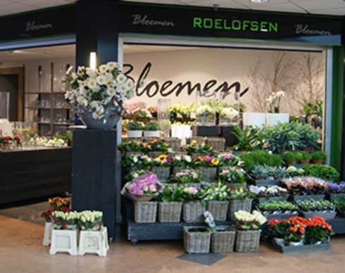
Type bloemenwinkels

Slide 2
Verschillende type bloemenwinkels
De bloemenspeciaalzaak
De bloemenwinkel
De bloemenkiosk
De bloemendiscount
Het De bloemenverkooppunt
Tuincentrum
Markt / Bloemenkraam

Slide 3
Opdracht:
Zoek van alle type bloemenwinkels een passende foto.
Geef bij alle type bloemenwinkels minimaal 3 kenmerken/eigenschappen.
Geef aan welk type bloemenwinkel jouw stagebedrijf is.
Leg uit waarom je dit vindt en maak foto’s waaruit dit blijkt.

Slide 4
De Bloemenspeciaalzaak
Gespecialiseerd in bloemen en/of planten
Super kwaliteit van alle producten
Exclusieve bloemen, planten, vazen en decoratiematerialen
Veel aandacht voor presentatie van de producten
Subtiele prijsaanduidingen
Geschoold personeel
Bloemen vaak per stuk
Geur van bloemen
Dure uitstraling
Smal, diep en kort assortiment
Gericht op het hogere segment

Slide 5
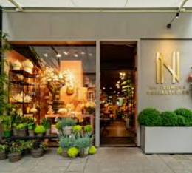
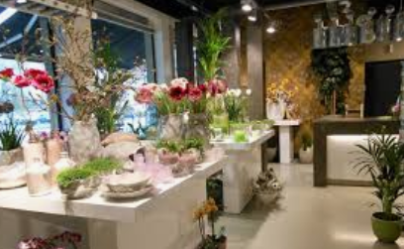
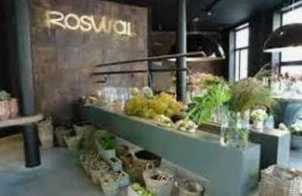
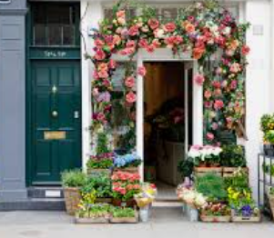
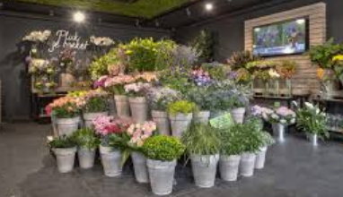
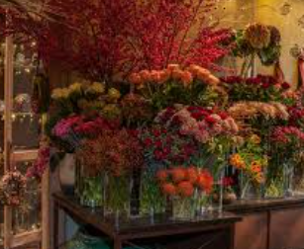

Slide 6
De bloemenwinkel
Bloemen, planten, decoratiematerialen.
Goede kwaliteit voor een redelijke prijs
Vaak geschoold personeel
Producten die veel consumenten mooi vinden
Breder maar ondieper assortiment t.o.v. bloemenspeciaalzaak
Gericht op midden segment

Slide 7
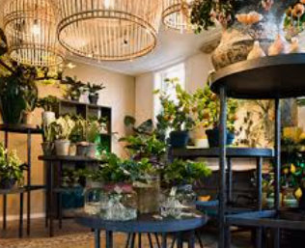
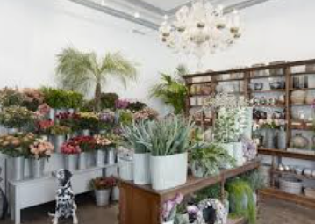
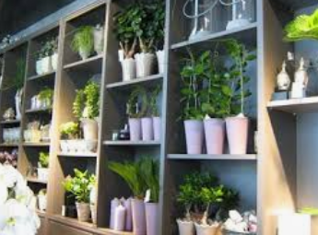
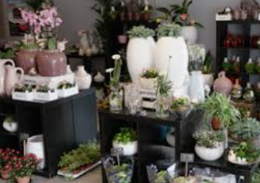
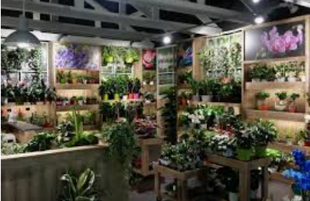

Slide 8
De bloemekiosk
Vergelijkbaar met bloemenwinkel
Iets goedkoper dan bloemenwinkel
Redelijke kwaliteit voor aangename prijs
Veel “meeneem” artikelen
Voor consumenten die snel een bloemetje of plantje willen kopen.
Gericht op midden tot lagere segment

Slide 9
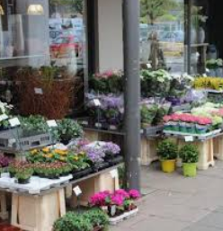
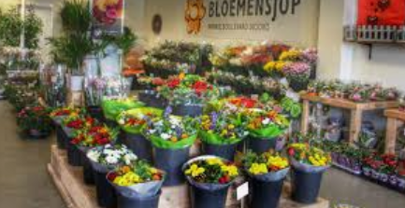
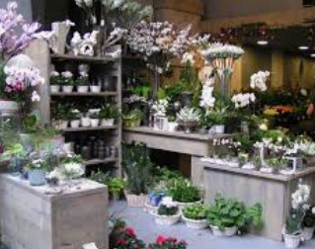
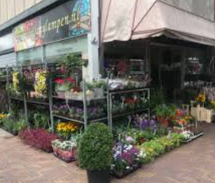
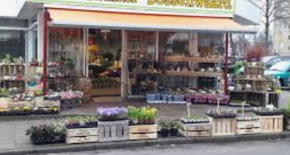

Slide 10
De bloemendiscount
Weinig aandacht voor presentatie van de producten
Schreeuwerige prijsaanduidingen
Mindere kwaliteit producten voor een lage prijs
Alleen veel gevraagde en goed verkopende producten
Voor kwaliteit minder aandacht, maar lage prijs
Vaak grotere hoeveelheden
Gericht op lagere segment

Slide 11
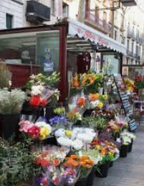
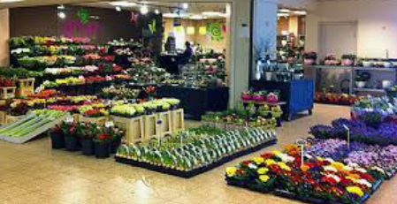
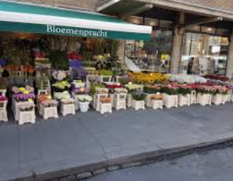
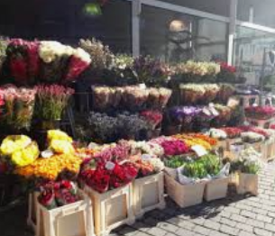
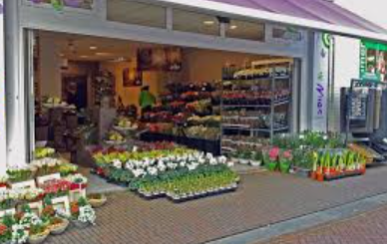

Slide 12
bloemenverkooppunt
Als onderdeel van een ander bedrijf (meestal supermarkt, tankstation)
Alleen kant en klare producten
Ongeschoold personeel
Eenvoudige presentatie
Goedkope uitstraling
Gericht op lagere segment

Slide 13
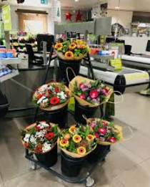
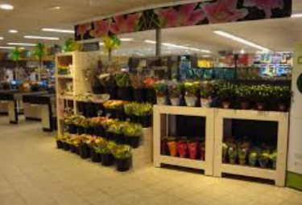
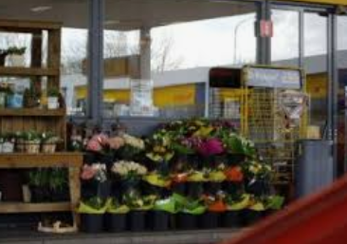
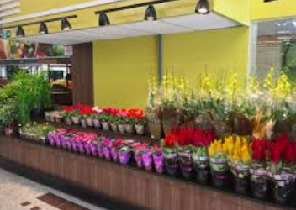
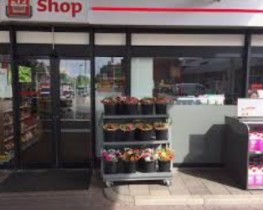

Slide 14
tuincentrum
Grootse uitstraling
Aparte afdelingen, (soms) ook afdeling bloemenshop
Veel verschillende artikelen
Goede kwaliteit voor aantrekkelijke prijs
Geschoold personeel
Veel kant-en-klaar producten
Veel gevraagde goed verkopende producten
Gericht op midden segment

Slide 15
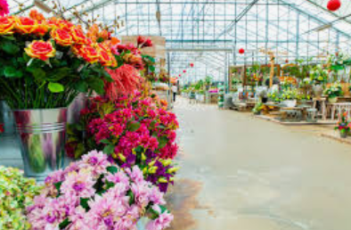
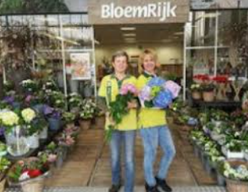
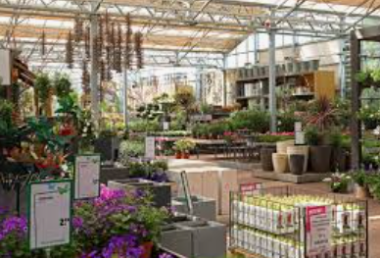
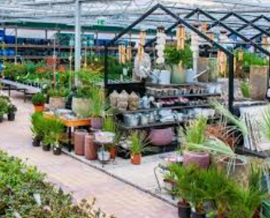
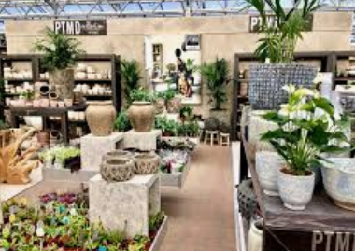

Slide 16
De markt / bloemenkraam
Markt is ambulante handel (verplaatsbaar)
Weersgevoelig (buiten)
Vaak standaard producten, kant-en-klaar
Goedkope prijs
Vaak aanbiedingen
Seizoensgebonden producten
Vaak meer bloemen dan planten, geen decoratie producten
Gericht op lagere segment

Slide 17
